Slide 1

SISTEMA
ESCOLAR
PSICOLOGIA
IFB - Instituto Federal de Brasilia

Slide 2

DEsCRIÇÃO DO PROBLEMA
CGAE
Nosso projeto visa abordar essa necessidade oferecendo uma plataforma de agendamento de consultas que conecta os alunos ao suporte especializado do CGAE.

Slide 3

FUNCIONAMENTO ATUAL
Atualmente, o procedimento é realizado por meio de um formulário enviado por e-mail, no qual os alunos preenchem suas informações. O agendamento das consultas é realizado manualmente por e-mail.

Slide 4

PLATAFORMA
<>
AGENDAMENTO
Descrição do sistema

Slide 5
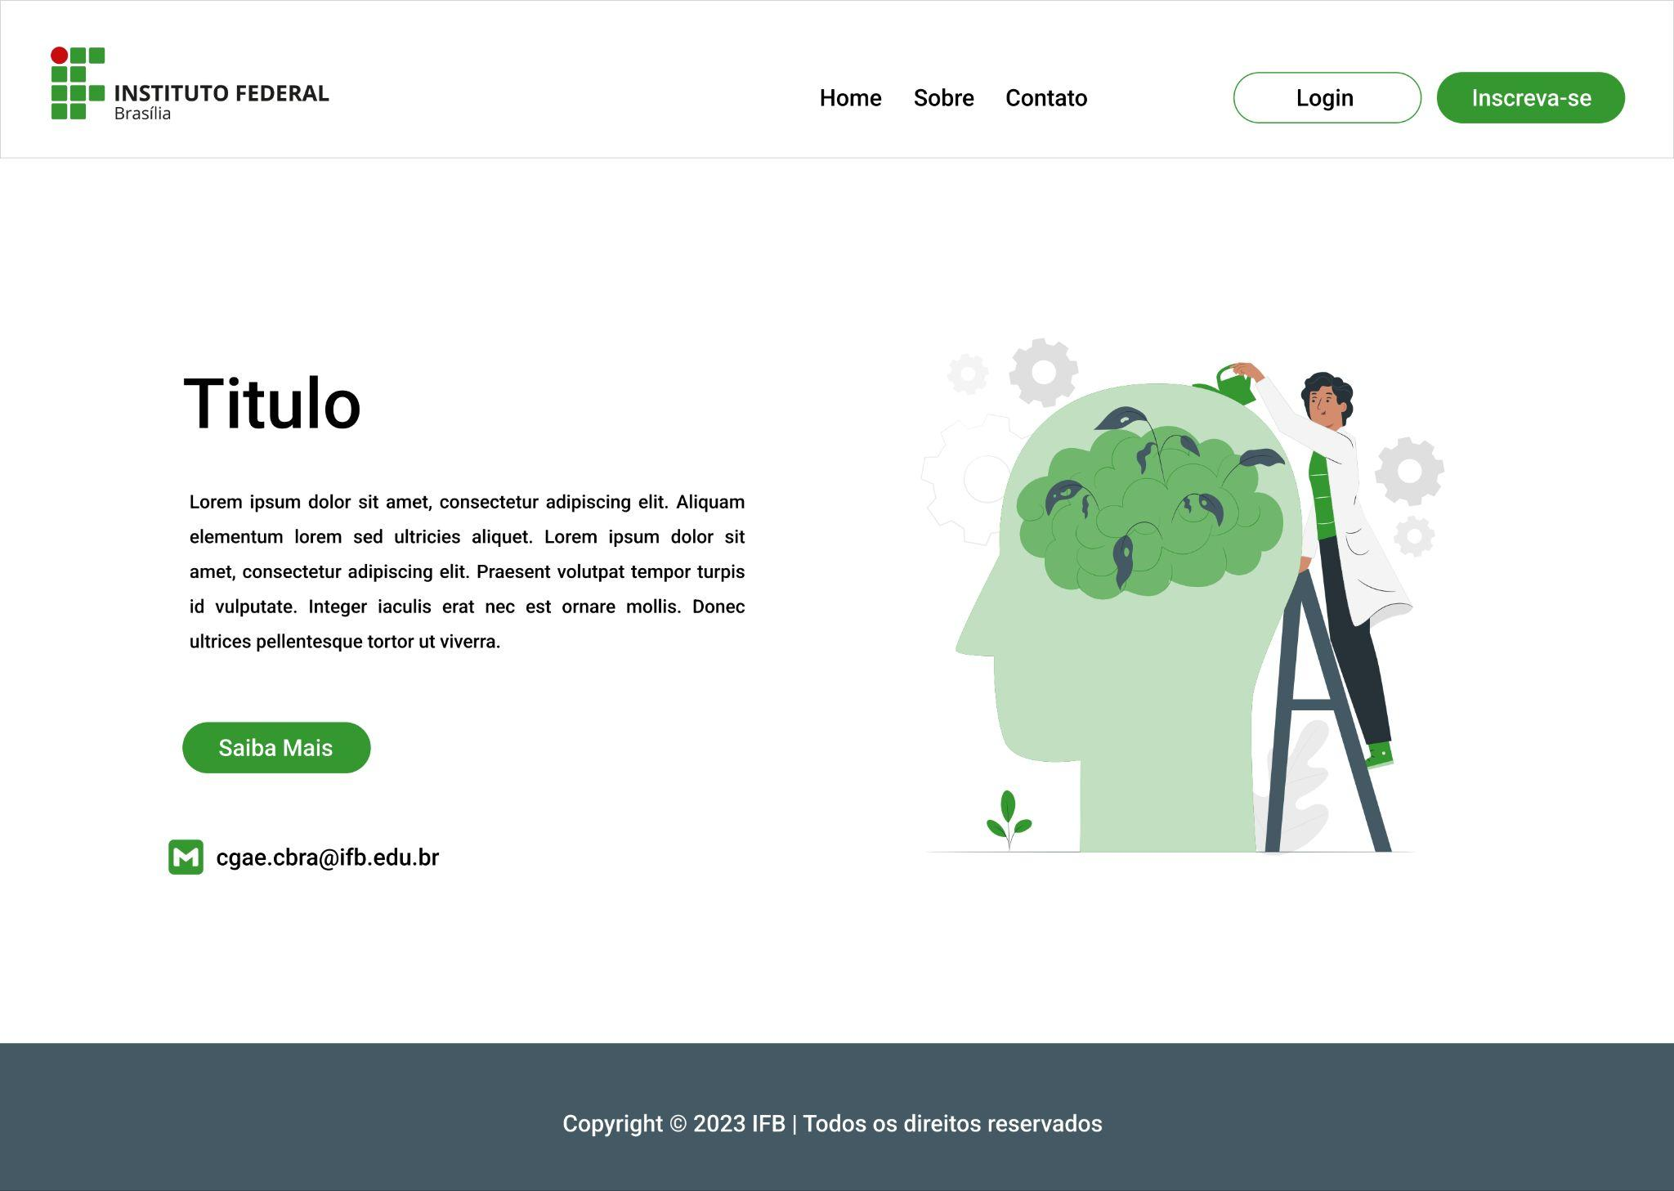
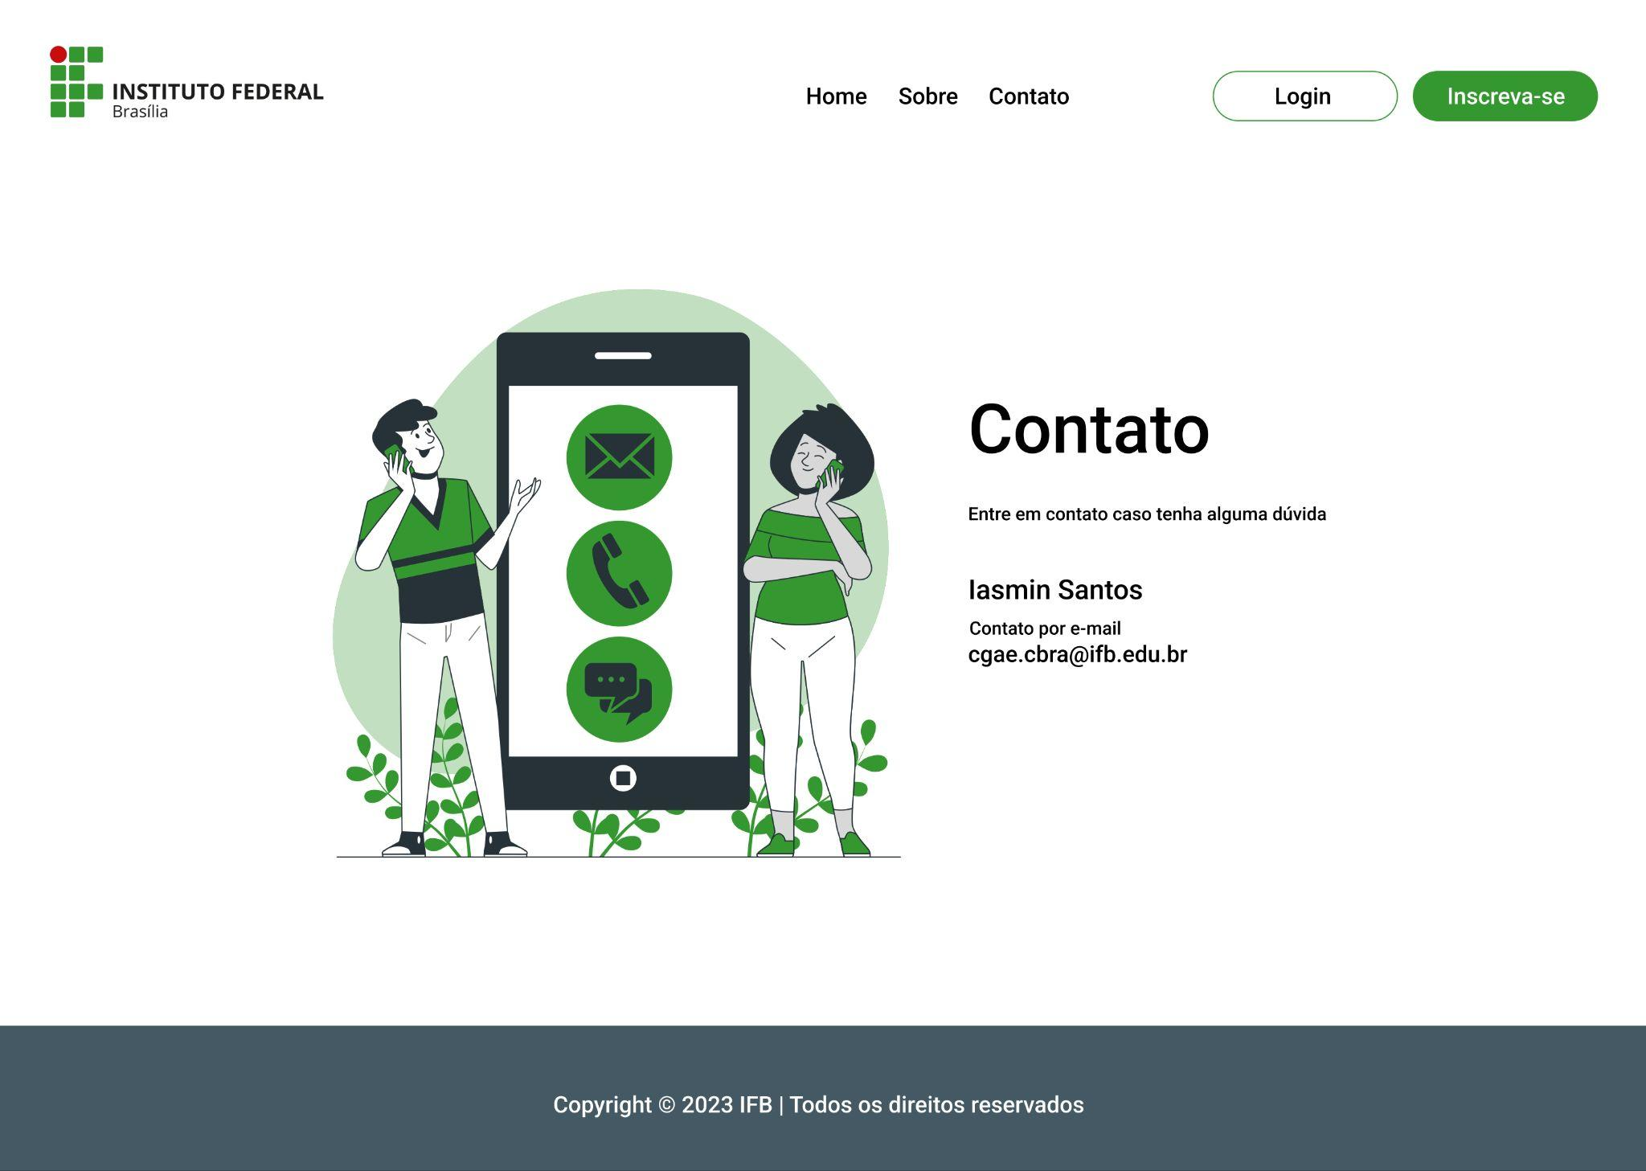
PAGINAS INICIAIS

Slide 6
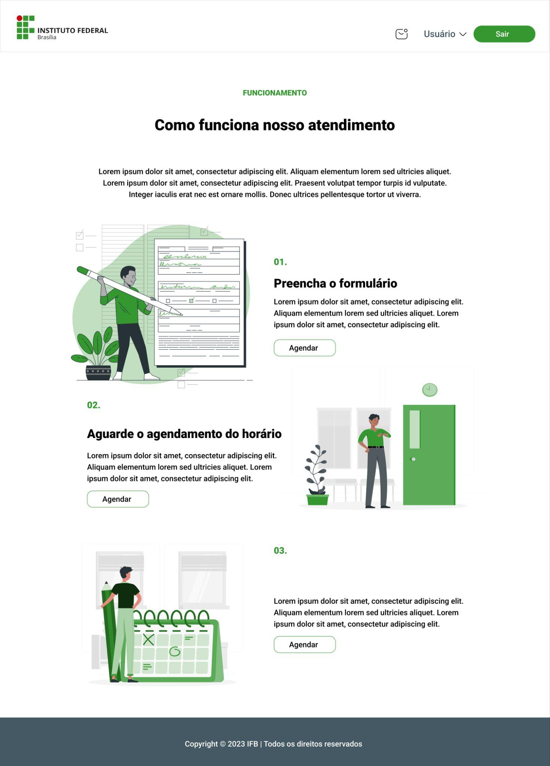
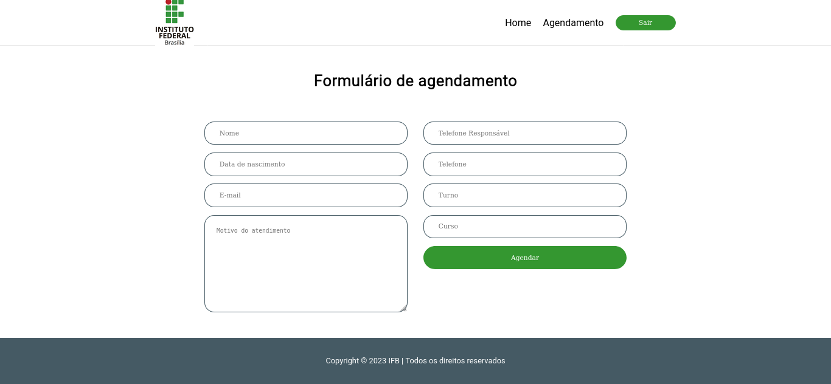
FORMULARIO DE AGENDAMENTO

Slide 7



VANTAGEMS
EFICIENCIA
INTUITIVO
SEGURAnça
Com nossa plataforma de agendamento, o processo de marcação de consultas se torna rápido e eficiente.
Com uma interface intuitiva, os alunos podem navegar facilmente pela plataforma.
A plataforma terá medidas rigorosas para garantir a confidencialidade e a integridade das informações compartilhadas.

Slide 8

CONCLUSão
Nossa plataforma simplifica o processo de agendamento, reduzindo a burocracia e oferece uma interface amigável, assim incentivando mais alunos a buscar assistência do CGAE.

Slide 9

OBRIGADO!
Integrantes:
Thiago Amâncio Reis Caetano
Lucas Matheus da Silva Peres
Luis Fernando Ricarte
Professores:
Fábio Henrique M. Oliveira
Diógenes Ferreira Reis Fustinoni

